Slide 1
3장. 점화식과 알고리즘 복잡도 분석

Slide 2
Recurrence and
Asymptotic Complexity Analysis

Slide 3
점화식
점화식(recurrence)
  어떤 함수를 자신보다 더 작은 변수에 대한 함수와의 관계로 표현한 것
예
  a_{n} = a_{n-1} + 2
  f(n) = n f(n−1)
  f(n) = f(n−1) + f(n−2)
  f(n) = f(n/2) + n

Slide 4
병합정렬의 수행시간
mergeSort(A[ ], p, r)
{
if (p < r) then {
q ← (p+q)/2; ----------------------- ① ▷ p, q의 중간 지점 계산
mergeSort(A, p, q); ---------------- ② ▷ 전반부 정렬
mergeSort(A, q+1, r); -------------- ③ ▷ 후반부 정렬
merge(A, p, q, r); ------------------ ④ ▷ 병합
}
}
merge(A[ ], p, q, r)
{
정렬되어 있는 두 배열 A[p ... q]와 A[q+1 ... r]을 합하여
정렬된 하나의 배열 A[p ... r]을 만든다.
}
수행시간의 점화식: T(n) = 2T(n/2) + 오버헤드
크기가 n인 병합정렬 시간은 크기가 n/2인 병합정렬을 2번 하고
나머지 오버헤드를 더한 시간이다

Slide 5
점화식의 점근적 분석 방법
반복대치
  더 작은 문제에 대한 함수로 반복해서 대치해 나가는 해법
추정후 증명
  결론을 추정하고 수학적 귀납법으로 이용하여 증명하는 방법
마스터 정리
  형식에 맞는 점화식의 복잡도를 바로 알 수 있다

Slide 6
1. 반복대치
T(n) = T(n−1) + n
T(1) = 1
T(n) = T(n−1) + n
= (T(n−2) + (n−1)) + n
= (T(n−3) + (n−2)) + (n−1) + n
…
= T(1) + 2 + 3 + … + n
= 1 + 2 + … + n
= n(n+1)/2
= Θ(n ²)

Slide 7
반복대치
T(n) = 2T(n/2) + n
T(1) = 1
T(n) = 2T(n/2) + n
= 2(2T(n/2²) + n/2) + n = 2²T(n/2²) + 2n
= 2²(2T(n/2³) + n/2²) + 2n = 2³T(n/2³) + 3n
…
= 2^{k}T(n/2^{k}) + kn
= n + n log n
= Θ(n log n)
Notes:
~9/10/2007

Slide 8
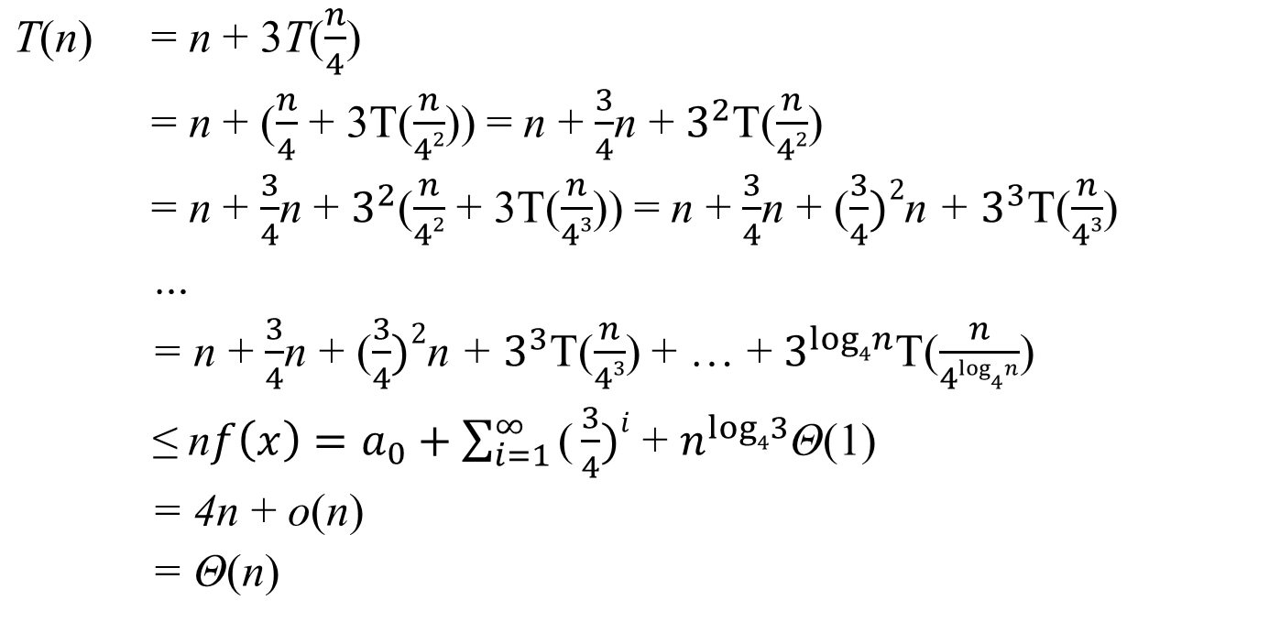

다른 예: 반복대치
3
1
…
n
Θ(1)
i=0
여기서 o(n)은 집합이 아니고
o(n)에 속하는 어떤 함수를 의미함
이것은 집합

Slide 9
2. 추정후 증명
T(n) = 2T(n/2) + n
추정: T(n) = O(n log n), 즉 T(n) ≤ cn log n
<증명>
T(n) = 2T(n/2) + n
≤ 2c(n/2) log(n/2) + n
= cn logn − cn log2 + n
= cn logn + (−c log2 + 1)n
≤ cn log n
귀납적 대치(inductive substitution)
이를 만족하는 c가 존재한다
Choose e.g., c = 2, n₀ = 2

Slide 10
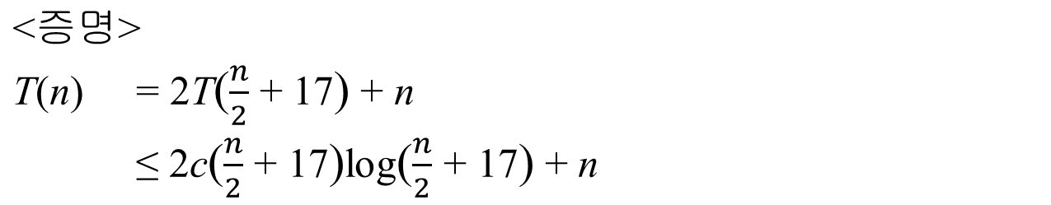

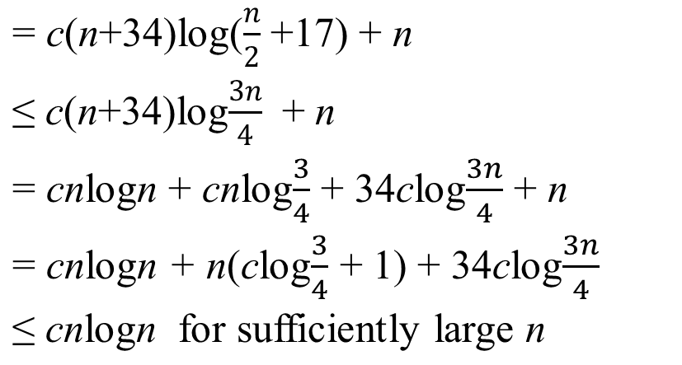
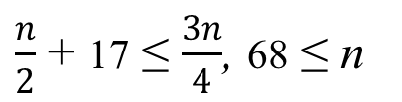
추정후 증명: 다른 예
추정: T(n) = O(n log n), 즉 T(n) ≤ cn log n
≤ 0
< 0
Choose c = 5

Slide 11
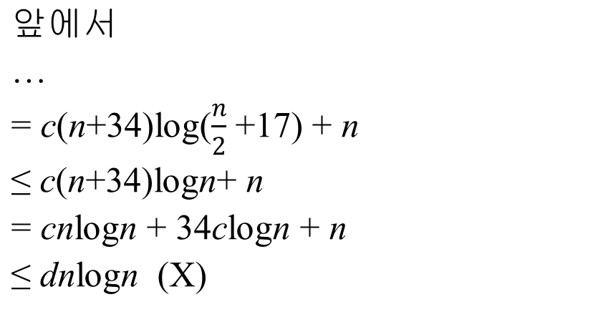
조심! c 값의 일관성
새로운 상수 도입!

Slide 12
추정후 증명: 직관과 배치되는 예
T(n) = 2T(n/2) + 1
추정: T(n) = O(n ), 즉 T(n) ≤ cn
<증명>
T(n) = 2T(n/2) + 1
≤ 2c(n/2) + n
= cn + 1
≤ cn
1
귀납적 대치
더 이상 진행 불가!

Slide 13
추정: T(n) ≤ cn -2
왜 T(n) ≤ cn +2 가 아니고?
<증명>
T(n) = 2T(n/2) + 1
≤ 2(c(n/2) – 2) + n
= cn – 3
≤ cn – 2
1
귀납적 대치

Slide 14
We can always verify any claim for a small enough n (e.g., n = 2)
e.g. T(n) = 10T(n/10) + n, T(1) = 1
O( )
Guess T(n) ≤ cnlogn
≥ cnlogn
→ T(10) = 10T(1) + 10 = 20 ≤ c10 log10
≥ c10 log10
Ω( )
Thus we don’t have to explicitly prove the boundary cases
in Guess & Verification

Slide 15
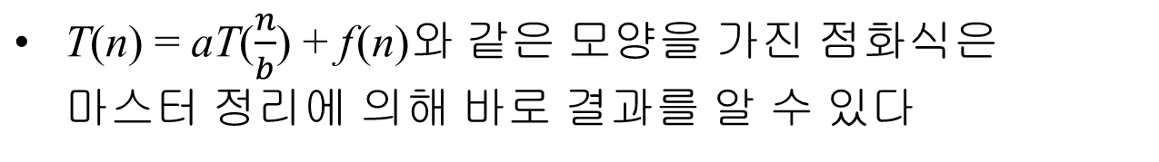
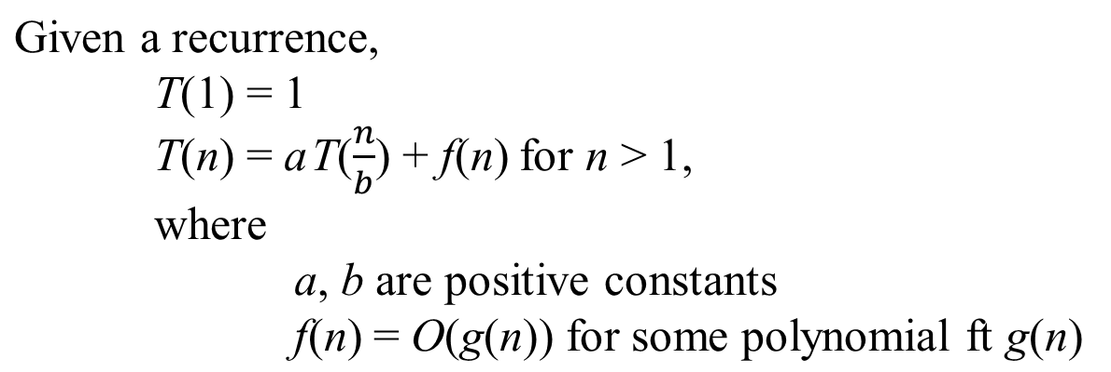
3. 마스터 정리
배경

Slide 16
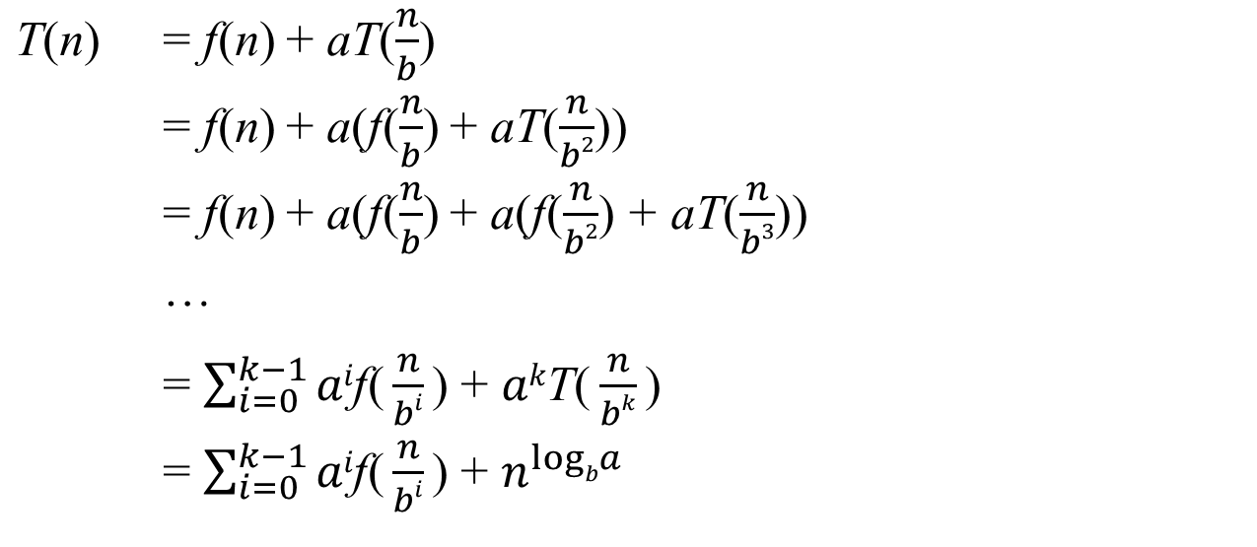

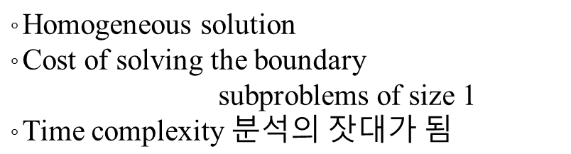
Assume n = b^{k}
1
Particular solution

Slide 17
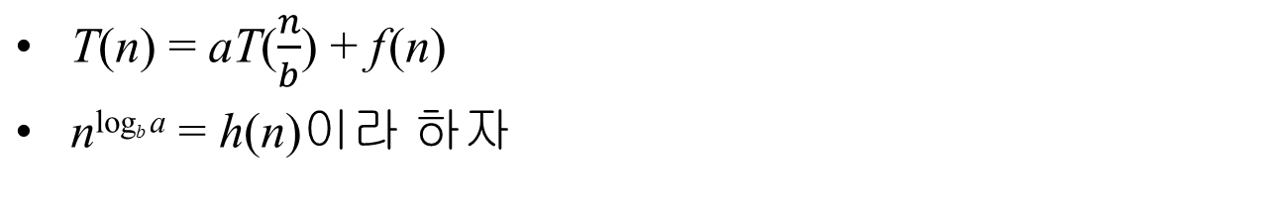
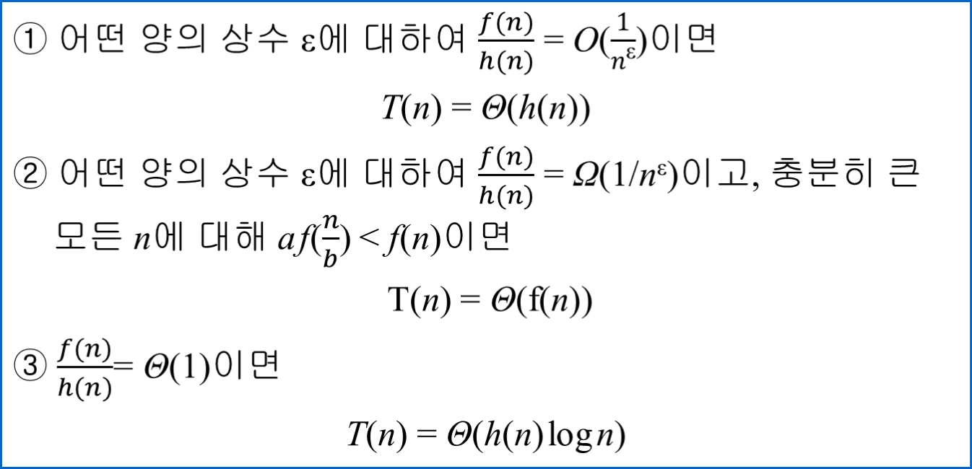
마스터 정리
nᵋ

Slide 18
마스터 정리의 직관적 의미
① h(n)이 더 무거우면 h(n)이 수행시간을 결정한다.
② f(n)이 더 무거우면 f(n)이 수행시간을 결정한다.
③ h(n)과 f(n)이 같은 무게이면 h(n)에 log n을 곱한 것이 수행시간이 된다.

Slide 19
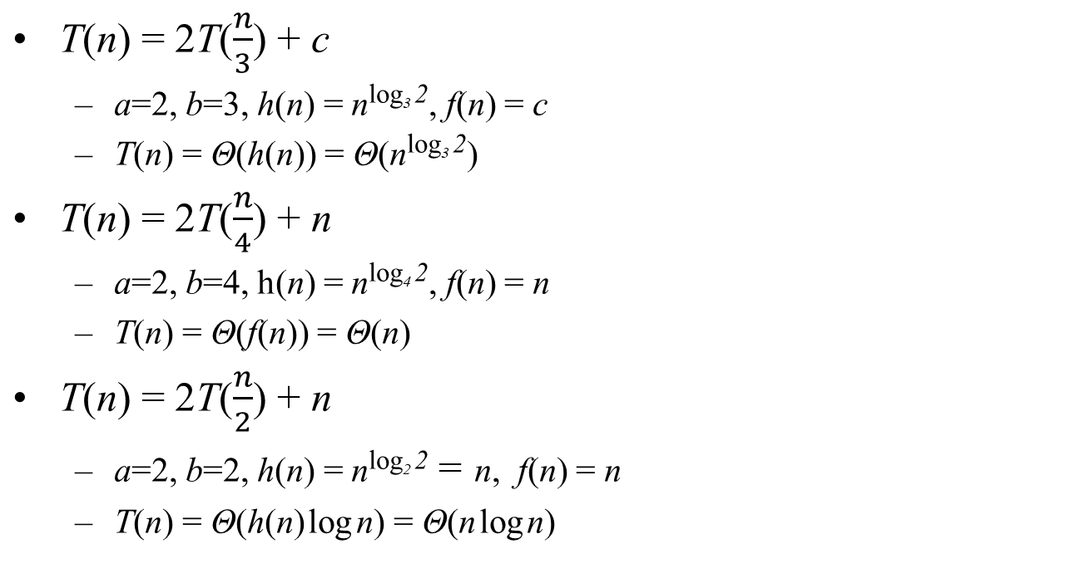
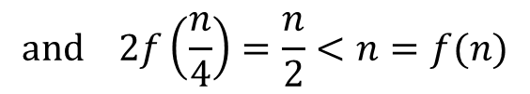
마스터 정리의 적용 예

